Slide 1
Fallzahlplanung
Thema 09

Slide 2
Warum große Stichproben gut (schlecht) sind

Slide 3
Meehls Paradox
Jede Hypothese der Art „der Effekt ist ungleich Null“ kann zu Meehls Paradox führen.
Je größer die Stichprobe, desto einfacher wird es, die Hypothese zu bestätigen und desto schwieriger, sie zu verwerfen.
Aber Wissenschaft sollte genau umgekehrt laufen: Große Stichproben erlauben genauere Messungen und sollten daher kleinere Fehler aufdecken bzw. Fehler mit höherer Sicherheit aufdecken. Daher sollten größere Stichproben es einer Hypothese schwieriger machen.
Beispiel: Die Lichtgeschwindigkeit beträgt (laut der aktuellen Hypothese) 299,792.458 m/s. Genauere Messungen (durch größere Stichproben) sollten es der Hypothese mehr zusetzen als kleinere Stichproben.
Das Testen von Nullhypothesen (z.B. in den Sozialwissenschaften, kaum in der Physik) lädt das Meehlsche Paradox ein.
Paul Meehl, 1920-2003
Bildquelle

Slide 4
Lösungen zu Meehls Paradox
ROPE
Eine Theorie sagt einen Wert hervor sowie einen Bereich „praktisch äquivalenter“ Werte darum (ROPE: Region of practical Equivalence).
Je mehr Daten gesammelt werden, desto schmaler wird ROPE, so wie es sich für die Wissenschaft gehört.
Parameterschätzung
NullHypothesen zu testen kann zu „Schwarz-Weiß-Denken“ führen: Ja-Nein trifft die Wirklichkeit aber nicht so gut wie Grautöne.
Außerdem ist die Nullhypothese in vielen Forschungsfeldern meist falsch oder irrelevant.
Daher bietet sich an, die relevanten theoretischen Größen mit einem Bereich plausibler Werte zu schätzen.
„Wir schätzen, dass die Lichtgeschwindigkeit etwa zwischen X und Y liegt.“
Ist ein Wert außerhalb des Schätzbereichs, so ist die zugehörige Hypothese automatisch verworfen. Insofern sind Parameterschätzung Obermengen von Hypothesentests.

Slide 5
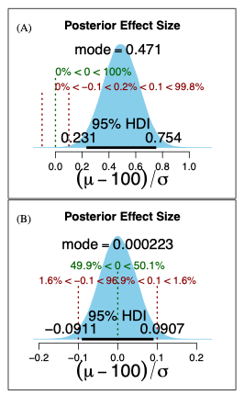
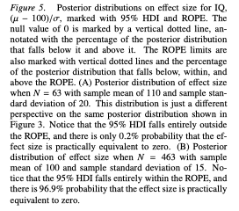
ROPE illustriert
Kruschke, J. K., & Liddell, T. (2017). Bayesian data analysis for newcomers. PsyArXiv. https://doi.org/10.31234/osf.io/nqfr5

Slide 6
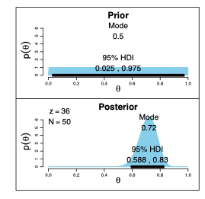
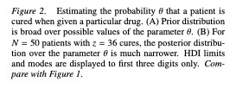
Parameterschätzung illustriert (Bayes)
Kruschke, J. K., & Liddell, T. (2017). Bayesian data analysis for newcomers. PsyArXiv. https://doi.org/10.31234/osf.io/nqfr5

Slide 7
Size matters: Großes N erhöht die Präzision
Sowohl für ROPE als auch für Parameterschätzung gilt: Je größer N, desto besser.
ROPE: Ein größeres N ficht eine Hypothese stärker an als ein kleineres N, wie es sich gehört.
Paramterschätzung: Je größer N, desto präziser wird ein Parameter geschätzt.
Die Wissenschaft funktioniert also, wie sie sollte, mit beiden Ansätzen.
Dagegen schlägt leider Meehls Paradox zu beim „normalen“ Testen von Nullhypothesen.
Vom Testen von Nullhypothesen sollte man daher Abstand nehmen, so einige Statistiker (z.B. Gelman).

Slide 8
Fallzahlplanung
Plant man vorab (vor der Datenerhebung), wie groß die Stichprobe (das „N“) sein soll, spricht man von Fallzahlplanung.
Die „Kraft“ (Wahrscheinlichkeit) einer Untersuchung einen Effekt zu finden, bezeichnet man als Power. Daher spricht man auch von Poweranalyse (synonym zu Fallzahlplanung).
Man kann vorab ausrechnen, wie groß N sein muss, um eine gewissen Power zu erreichen. Üblich sind werte von 80%.
Anstelle von der Vorab-Berechnung der Power kann man auch ausrechnen, wie groß N sein muss, um einen Effekt mit einer gewissen Präzision zu schätzen. Genauer gesagt legt man fest, wie breit ein Schätzbereich (z.B. 95%-HDI) sein soll und prüft, welches N man wohl braucht, um diese Präzision zu erreichen.
Gründe für Fallzahlplanung
Projektplanung (Planung von Zeit- und Geld-Ressourcen)
Man wird dazu gedrängt (Gutachter, Geldgeber, …)
Einige statistische Ansätze (Frequentismus) benötigt eine Fallzahlmessung
Fallzahlplanung verhindert Betrug, wenn vorab dokumentiert

Slide 9
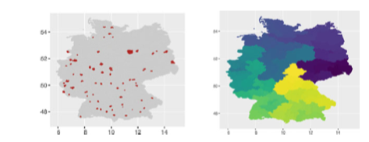
Fallzahlplanung gehört zur Inferenzstatistik
Fallzahlplanung ist ein Ansatz, um von einer Stichprobe auf eine Population zu schließen
Genauer gesagt um zu prüfen, wie sicher/präzise dieser Schluss gelingt
Stichprobe
Vollerhebung
(komplette Population)
Sauer, S. (2019). Moderne Datenanalyse mit R: Daten einlesen, aufbereiten, visualisieren und modellieren (1. Auflage 2019). Springer. https://www.springer.com/de/book/9783658215866

Slide 10
Fixes N, um einen p-Wert zu berechnen

Slide 11
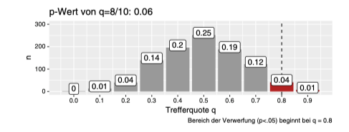
Berechnung des p-Wert braucht fixes N
Der p-Wert ist die zentrale Größe des Frequentismus.
Um einen p-Wert zu berechnen, braucht es ein vorab definiertes („fixes“) N.
Alternativ könnte man z.B. vorab die Erhebungsdauer bestimmen, dann wäre N eine Zufallsvariable (hat also eine Verteilung). Ginge auch, aber komplizierter. In der Praxis geht man (bis heute) von einem fixen N aus.
Man vergleicht dann die Verteilung der Stichproben unter der angenommenen Hypothese mit dem empirischen Kennwert.
Je extremer der Kennwert in der Verteilung, desto kleiner der p-Wert.
Bei sehr kleinen p-Werten verwirft man die fragliche Hypothese und verkündet „Signifikanz“.
Sauer, S. (2019). Moderne Datenanalyse mit R: Daten einlesen, aufbereiten, visualisieren und modellieren (1. Auflage 2019). Springer. https://www.springer.com/de/book/9783658215866

Slide 12
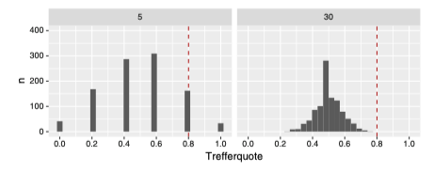
Je größer N, desto eher kann man die Hypothese verwerfen
Leider schlägt jetzt Meehl(s Paradox) zu:
Wie man sieht, wird die Streuung in der Stichprobenverteilung (der sog. Standardfehler) kleiner, wenn N größer wird.
Der Anteil der simulierten Stichproben, die mindestens so extrem sind wie das echte (empirische) Stichprobenergebnis, summiert sich zum p-Wert.
Sauer, S. (2019). Moderne Datenanalyse mit R: Daten einlesen, aufbereiten, visualisieren und modellieren (1. Auflage 2019). Springer. https://www.springer.com/de/book/9783658215866

Slide 13
Optional Stopping
(Sequenzielles Testen)

Slide 14
Messen, Testen, Repeat until signifikant (?)
Intuitiv hört sich Optionale Stopping (Sequenzielles Testen) stimmig an:
Sammle ein paar Daten
Dann prüfe, ob sich schon ein Effekt findet, wenn ja, stoppe (aus ökonomischen Gründen)
ansonsten wiederhole, bis signifikant oder Geld alle
Ist auch plausibel, aber:
Wenn das Ziel die Kontrolle von Fehlalarmen ist, dann ist von Optional Stopping abzuraten.
Das Ziel des Frequentismus ist die Kontrolle von Fehlalarmen: Man möchte die Anzahl von Fehlalarmen minimieren oder zumindest wissen, wie groß die Gefahr (Wahrscheinlichkeit) von Fehlalarmen ist.
Unter Fehlalarm ist die Wahrscheinlichkeit verstanden, eine (Null-)Hypothese fälschlich zu verwerfen, also einen Effekt zu verkünden, obwohl es keinen gibt.
Allerdings sind Nullhypothesen meistens falsch, so dass man gar keinen Fehlalarm begehen kann, so einige Statistiker (ist auch meine Meinung).
In der Bayes-Statistik ist das Ziel nicht Fehlerkontrolle, sondern Identifikation der Posteriori-Wahrscheinlichkeit: Wie wahrscheinlich ist die Hypothese? Wie breit ist der Schätzbereich?

Slide 15
Beispiel: Prof. Süß forscht
Mich würde mal interessieren, wieviel Lernen für eine Klausur eigentlich nutzt.
Prof. Süß übt sich im Testen von Nullhypothesen.
Er will folgende Nullhypothese verwerfen: „Lernen bringt nix“ (vor allem in seinen Fächern).
Er hofft auf Meehls Paradox: „Sichere Sache, fleißig erheben, irgendwann ist es sicher, dass ich die feindliche Nullhypothese los bin, harhar!“
Er untersucht
10 Studis und testet auf Signifikanz. Nix.
Die nächsten 10. Immer noch nix.
Wieder 10. Nicht signifikant.
10 neue Studis. Jetzt signifikant!
Wie groß ist wohl die Gefahr eines Fehlalarms (wenn man an Nullhypothesen glaubt, wovon wir hier jetzt mal ausgehen, da es viele tun)?

Slide 16
Alphafehler-Inflation im Frequentismus
Ein statistischer Test wird zumeist auf Fehlalarm-Sicherheit von r = 95% eingestellt: In 5% der Fälle wird der Test fälschlich einen Effekt finden, obwohl die Nullhypothese wahr ist (kein Effekt in Wahrheit).
Testet man zwei Mal, so ist die Wahrscheinlichkeit, insgesamt richtig (R) zu sein, gleich dem Quadrat von r.
Insgesamt Richtig soll heißen, dass man in keinem der Tests einen Fehlalarm produziert.
Allgemein ist R bei k Tests gleich r hoch k.
Die Gefahr, nicht insgesamt richtig zu sein, ist dann 1 minus R.
Das Aufaddieren der Fehlalarm-Wahrscheinlichkeit bezeichnet man als Alphafehler-Inflation.
$$R=r⋅r=.95⋅.95≈.90$$
$$R=r^{k}→1-R=1-r^{k}$$

Slide 17
Climber’s doom
Das ist doch nur Wahrscheinlichkeit! Wer klettert mit mir mit?!
Eine Klettererin verwendet ein Seil, dass eine Sicherheit von 99% hat: mit einer Wahrscheinlichkeit von 1% reißt das Seil.
Jetzt knüpft sie 10 dieser Seile zusammen.
Wie groß ist die Gefahr, dass das „Gesamtseil“ reist?

Slide 18
Optional Stopping kann auch für Bayes ein Problem sein
Für Bayes ist optional stopping weniger problematisch als für den Frequentismus.
Aber Optional Stopping kann ein Problem sein, auch für Bayes (wenn auch evtl. in geringerem Maße als für den Frequentismus).
Bei kleinen Stichproben sind extreme Ergebnisse wahrscheinlicher als bei großen: Große Stichproben spiegeln den wahren Wert gut wieder (normalerweise), kleine Stichproben sind durch viel Variabilität gekennzeichnet.
Beispiel: Wirft man 1000 Mal eine faire Münze, so wird sich ziemlich exakt 50% Trefferquote für Kopf zeigen. Wirft man aber nur 10 Mal eine faire Münze, sind extreme Ereignisse wie 80% Trefferquote weit häufiger (wahrscheinlicher).
Insofern kann man von Falsch-Positiv-Ergebnissen sprechen, wenn man den Versuch vorzeitig beenden würde, wenn die Trefferquote gerade über 50% liegt.
50-facher Wurf einer fairen Münze (3 Mal wiederholt). Wie man sieht, ist der kumulierte Anteil von Kopf nicht immer 50%, aber nähert sich tendenziell der 50%-Marke an mit der Zeit.

Slide 19
Erhebungsplanung als Alternative zur Fallzahlplanung
Um (Verdacht auf) Betrügereien mit Optional Stopping zu verhindern, reicht es vorab, das Vorgehen der Erhebung festzulegen (nennen wir es Erhebungsplanung), z.B. so:
„Wir erheben Daten bis das 95%-HDI schmäler als 10-IQ-Punkte ist oder bis zum 31.12.2099 – je nach dem, welches von beiden früher eintritt“
„Wir erheben Daten im Zeitraum von X bis Y“
Eine Fallzahlplanung ist dann nicht nötig im Hinblick auf die Gefahren des Optional Stopping.
Aus Gründen der Projektplanung (oder anderen Gründen) kann man sich natürlich trotzdem für eine Fallzahlplanung entscheiden.
Man weiß dann ggf. nicht vorab, wie groß die Stichprobe final sein wird.
Wichtig ist, dass die Erhebungsplanung vorab (also vor Beginn der Datenerhebung) eingereicht wird an geeigneter Stelle (einem Forschungsrepositorium)
Für Qualifizierungsarbeiten ist dies zumeist ohne Belang, den meisten Gutachtern also egal.
Es macht aber einen guten Eindruck, die Erhebungsplanung auf einem geeigneten Repositorium (wie osf.io) einzureichen.
In der Bayes-Statistik ist die Fallzahlplanung daher nicht zwingend nötig.
Vasishth, S., Yadav, H., Schad, D. J., & Nicenboim, B. (2022). Sample Size Determination for Bayesian Hierarchical Models Commonly Used in Psycholinguistics. Computational Brain & Behavior. https://doi.org/10.1007/s42113-021-00125-y

Slide 20
Methoden der Fallzahlplanung

Slide 21
Ansätze der Fallzahlplanung
Methode 1: Mehrebenenmodelle (Multi-Level-Modellierung)
Mit Multi-Level-Modellen können Falsch-Positiv-Ergebnisse vermieden werden.
Betrügen kann damit nicht kontrolliert werden.
Statistisch ein schöner Weg, in Bayes recht einfach darzustellen.
Hier nicht weiter betrachtet, der Einfachheit halber.
Methode 2: Simulation
Auf Basis unseres Modells (Prior und Likelihood) simuliert man sich viele Stichproben
Dann schaut man, bei welchem N die Mehrzahl dieser Stichproben einen Effekt mit gewünschter Präzision/Power finden
Methode 3: Ausrechnen
Je nach Modell kann man die benötigte Stichprobengröße (N) ausrechnen
Gute Nachricht: Das haben schon Menschen vor uns gemacht und es uns bereitgestellt.
Schlechte Nachricht: Leider zumeist nur für frequentistische Tests, nicht für für Bayes-Verfahren.
Im Folgenden werden wir diese Werte als grobe Schätzwerte für Bayes-Verfahren hernehmen (und hoffen das Beste).

Slide 22
Einführung in die Mehrebenenanalyse
Methode 1

Slide 23
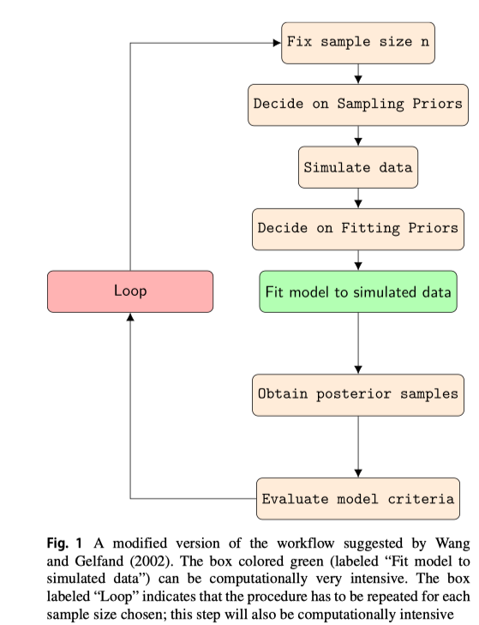
Simulation von Daten
Methode 2
Bestimmte eine Verteilung für den gesuchten Parameter, z.B. IQ = N(100, 15)
Bestimmte Entscheidungskriterium (z.B. HDI schmäler als 10 IQ-Punkte)
Dann wiederhole für steigende Stichproben-Größen (N):
Simuliere eine Prior-Prädiktiv-Verteilung oft (z.B. niter=100) für eine bestimmte Stichprobengröße n
Berechne dein Modell mit vagen Priors and berechne die Posteriori-Verteilung
Erstelle ein Konfidenzintervall mit den Schätzwerten, ist es schmäler als der Grenzwert, bist du fertig, sonst mache weiter mit größerem n
Vasishth, S., Yadav, H., Schad, D. J., & Nicenboim, B. (2022). Sample Size Determination for Bayesian Hierarchical Models Commonly Used in Psycholinguistics. Computational Brain & Behavior. https://doi.org/10.1007/s42113-021-00125-y

Slide 24
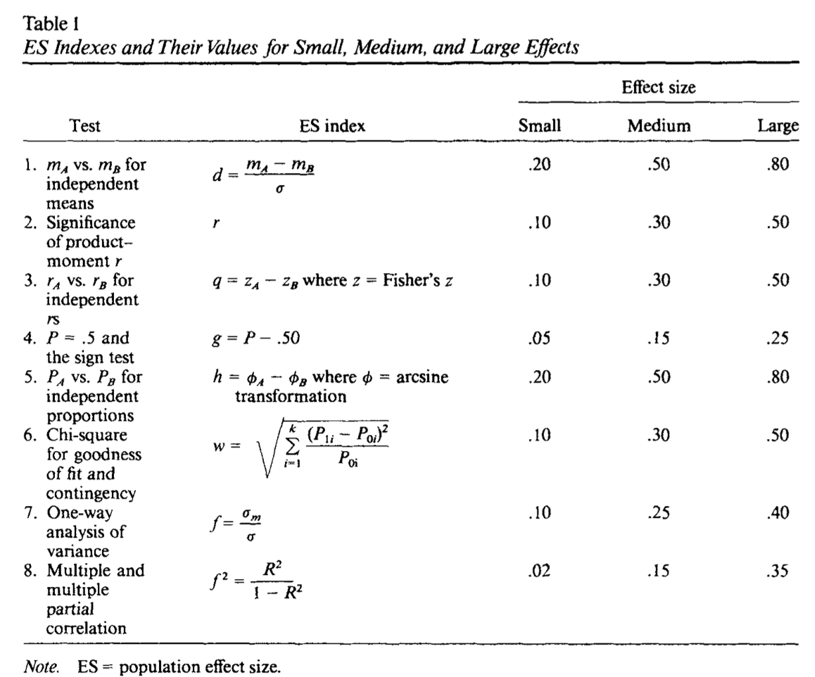
Effektstärke in der Population muss bekannt (geschätzt) sein
Methode 3
… damit man die optionale Stichprobengröße berechnen kann (Frequentistische Methode).
Für Regressionen kann man f² verwenden.
Cohen, J. (1992). A power primer. Psychological Bulletin, 112(1), 155–159.

Slide 25
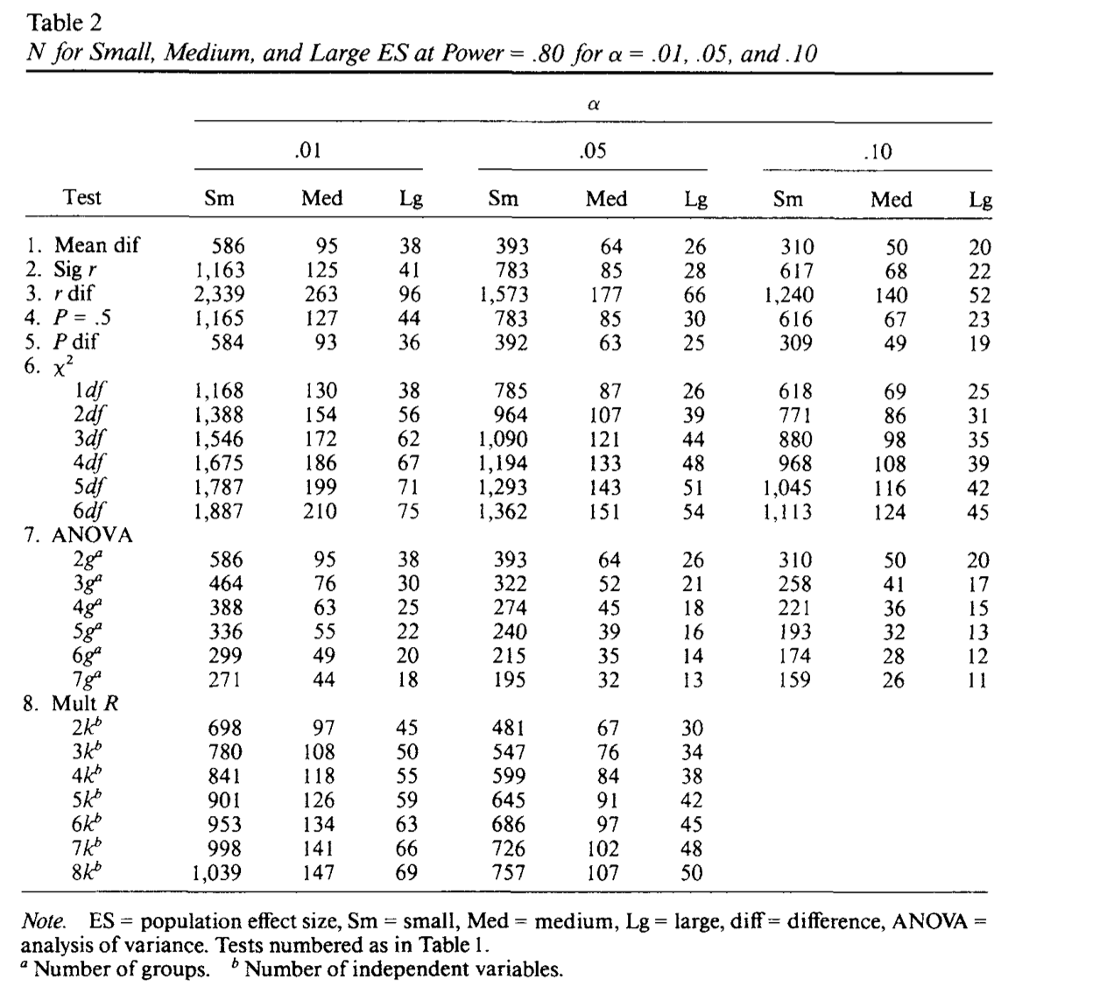
Cohens Richtlinien zur Stichprobengröße
Methode 3
Frequentistische Methode
Cohen, J. (1992). A power primer. Psychological Bulletin, 112(1), 155–159.

Slide 26
Kritik an frequentistischer Fallzahlplanung
„For comparison with the Bayes factors analysis in the main text, we provide a comparable frequentist power analysis. One important conclusion here is that the power analysis will be essentially useless once one takes the uncertainty of the effect size into account“
Eine frequentistische Fallzahlplanung (Poweranalyse) lässt die Ungewissheit der (Schätzung der) Effektstärke außer acht. Daher ist ist übergewiss, die Ungewissheit der Schätzung wird unterschätzt. Daher wird die benötigte Stichprobengröße unterschätzt.
Zumindest ist dies die Meinung der unten zitierten Autoren für die Art der Poweranalyse, die im zitierten Artikel verwendet wird.
Fazit:
Bayesianische Fallzahlplanung ist wenig(er) nötig und technisch noch nicht gut entwickelt
Frequentistische Fallzahlplanung ist wenig(er) zuverlässig aber technisch gut entwickelt
Vasishth, S., Yadav, H., Schad, D. J., & Nicenboim, B. (2022). Sample Size Determination for Bayesian Hierarchical Models Commonly Used in Psycholinguistics. Computational Brain & Behavior. https://doi.org/10.1007/s42113-021-00125-y

Slide 27
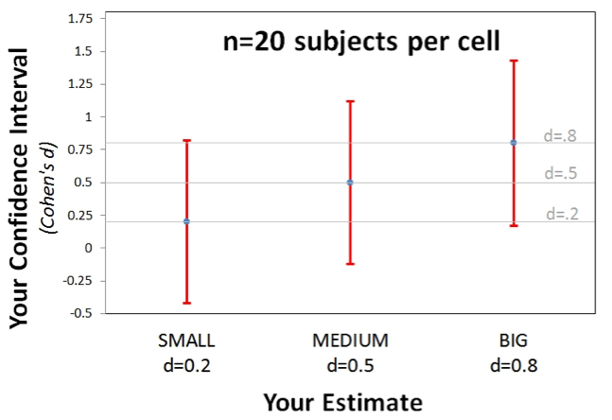
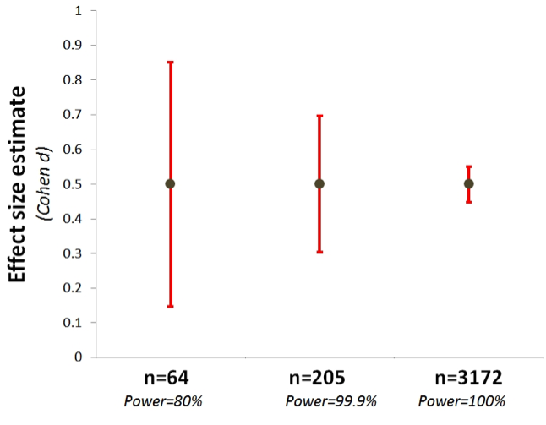
Präzision ist teuer
Daher führen kleine Studien auch zu einer Überschätzung der Effektstärke: Aufgrund der großen Spannweite an Effekten treten auch wenn die H0 gilt (d=0) mitunter recht starke Effekte auf (z. B. d=.5), die auch signifikant sein können. Die schwachen Effekte werden dann unterschlagen („file drawer effect“ bzw. „publication bias“), die zufällig starken publiziert. Das verzerrt dann das Gesamtbild zur wahren Effektstärke.
http://datacolada.org/2014/05/01/20-we-cannot-afford-to-study-effect-size-in-the-lab/

Slide 28
At what sample size do correlations stabilize?
https://osf.io/rdasy/
Volltext
Schönbrodt, F. D., & Perugini, M. (2013). At what sample size do correlations stabilize? Journal of Research in Personality, 47(5), 609–612. https://doi.org/10.1016/j.jrp.2013.05.009

Slide 29
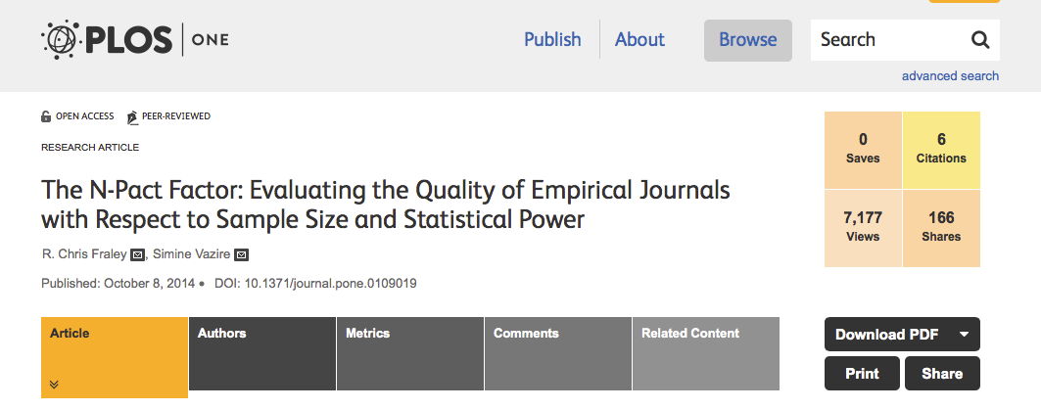
Die meisten Studien sind „unter-powered“
Abstract
The authors evaluate the quality of research reported in major journals in social-personality psychology by ranking those journals with respect to their N-pact Factors (NF)–the statistical power of the empirical studies they publish to detect typical effect sizes. Power is a particularly important attribute for evaluating research quality because, relative to studies that have low power, studies that have high power are more likely to (a) to provide accurate estimates of effects, (b) to produce literatures with low false positive rates, and (c) to lead to replicable findings. The authors show that the average sample size in social-personality research is 104 and that the power to detect the typical effect size in the field is approximately 50%. Moreover, they show that there is considerable variation among journals in sample sizes and power of the studies they publish, with some journals consistently publishing higher power studies than others. The authors hope that these rankings will be of use to authors who are choosing where to submit their best work, provide hiring and promotion committees with a superior way of quantifying journal quality, and encourage competition among journals to improve their NF rankings.

Slide 30
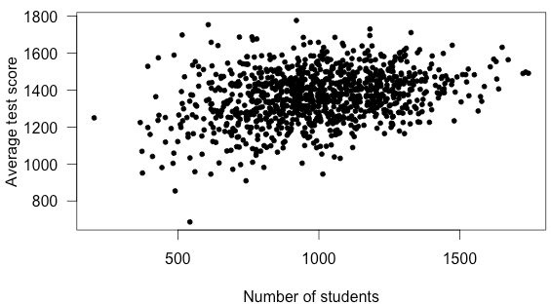
Bei großen Gruppen werden die Parameter gut geschätzt
Stellen wir uns vor, Sie die Qualität von Schulen zu beurteilen; dazu werden „test scores“ ermittelt.
Sie schauen sich die besten 5 % an: Aha, die kleinsten Schulen schneiden am besten ab. Überrascht mich nicht, ist doch logisch – familiäre Atmosphäre…
Jetzt schauen Sie sich die untersten 5 % der Schulen an. Ja was ist denn das: Wieder lauter kleine Schulen! Da stimmt doch was nicht!
Tatsächlich hat alles seine Ordnung: In großen Schulen wir aufgrund der großen Stichprobengröße genau geschätzt – es resultieren mittlere Werte. Bei kleinen Schulen ist die Schätzgenauigkeit schlechter. Die Qualitätswerte streuen mehr, man findet mehr Extreme. In beide Richtungen.
http://www.statisticsdonewrong.com/regression.html

Slide 31
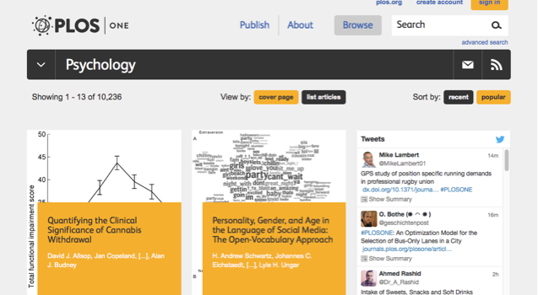
Erarbeiten Sie das Studiendesign einer Studie!
Suchen Sie sich eine empirische Studie.
Werten Sie sie mit diesen Fragen aus:
Name der Studie
Forschungsfrage
zentrale Hypothesen (UVs, AVs)
Versuchsdesign (Gruppen etc.)
Kontrollmechanismen (z. B. Manipulation Check)
Nicht kontrollierte Störvariablen
Zentrale Ergebnisse
1
2
z. B. hier:
www.plosone.org
Spielregeln
Präsentieren Sie Ihre Ergebnisse
Ziel der Übung ist es, das Versuchsdesign (sowie Ergebnisse) zu verstehen
ca. 4 Personen pro Gruppe
45 Min. Vorbereitung
Präsentation (ca. 3-5 Min. präsentieren)
statistische Analysen und tiefere theoretische Überlegungen sind *nicht* Gegenstand der Übung!
3
so, wie es Ihnen am meisten Spaß macht

